Slide 1
Welkom
ALGEMENE LEDENVERGADERING
2 DECEMBER 2023

Slide 2
Agenda
Nieuw bestuur
Algemene Vergadering
Bestuur – Boekhouding - Begroting
Nieuwe leden
Inschrijvingen

Slide 3
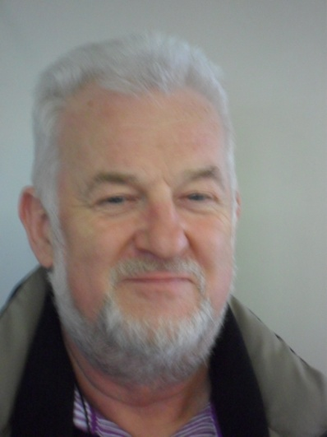
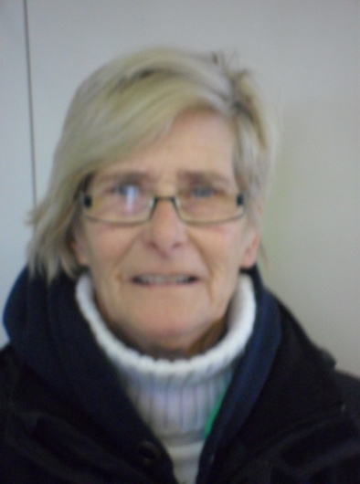
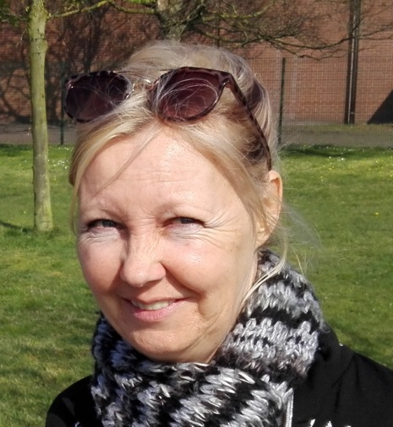
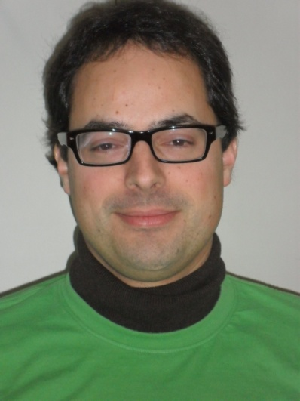
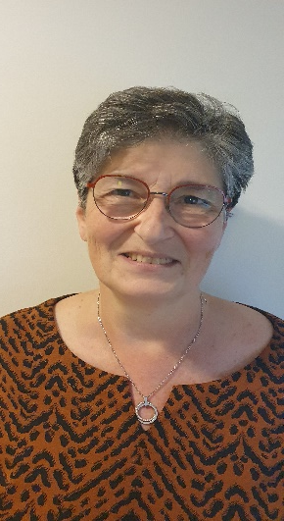
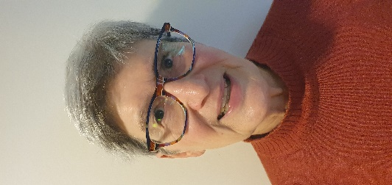
Nieuw bestuur
Ivo Rumers – Voorzitter -> Sonja Visschers
Annemarie De Deckers– Secretaris -> Bianca Daems
Wim Robersscheuten – Penningmeester
-> Nadine Ruymaekers

Slide 4
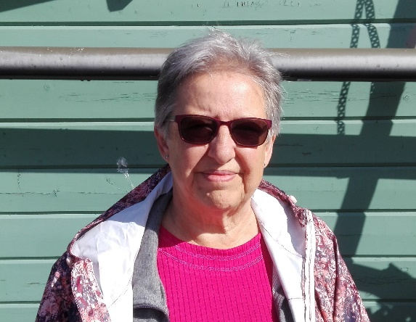
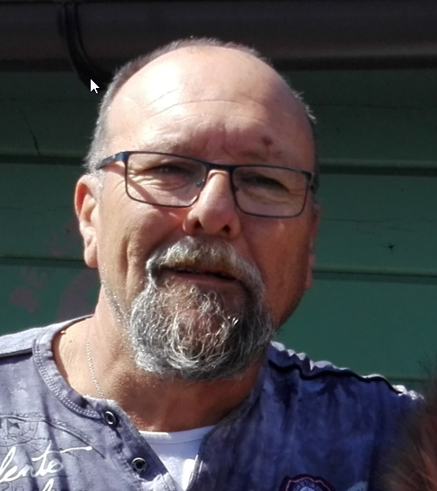
Nieuw bestuur
Gerda Lauwerijs – Bestuurslid – Adres maatschappelijke zetel
Eddy Aerenhouts – Bestuurslid - Materiaalmeester

Slide 5
Algemene Ledenvergadering
Boekhouding goedkeuren
Begroting 2023 goedkeuren
Bestuur bevestigen
Nieuwe leden AL + exit

Slide 6
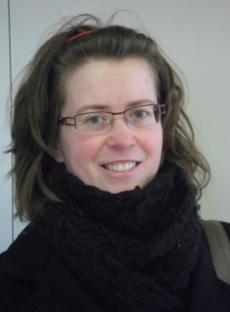
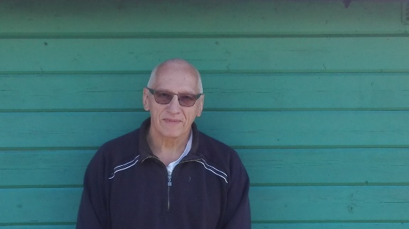
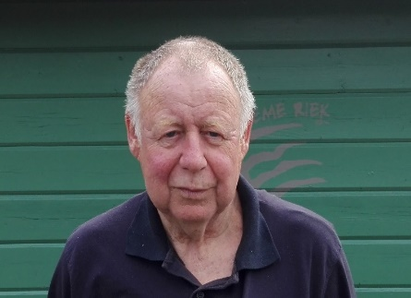
Algemene Ledenvergadering Leden
Vorige bestuur
Overige leden: Mieke Jordaens/ Richard Dierckx/ Walter van der Aa/Eddy Aerenhouts /Gerda Lauwerijs
Notes:
Voorstelling bestaande leden + nieuwe leden

Slide 7
Algemene Ledenvergadering Boekhouding
Uitgaven: 4620€
Lidgeld TuinHier: 608€
Plantgoedpakket: 600€
Materiaal: 210€
Talent in de Tuin: 670€
Inkomsten: 3671€
Lidgelden: 800€
Subsidies: 500€ (stad) + 250€ (samentuinen)
Talent in de Tuin: 1100€
Op rekening: 8069€
Notes:
Let wel, dit is cashflow, dus wat wordt afgehaald van de bank, is een uitgave van de rekening, en een inkomst in de kas.
GOEDKEURING VRAGEN AAN ALGEMENE LEDENVERGADERING

Slide 8
AlgemeneLedenvergadering Begroting
BEGROTING BOEKJAAR 2024 ECO-BUURTMOESTUIN DE KROEME RIEK VZW
Maatschappelijke zetel: | Noordland 23/1, 2040 Zandvliet
Ondernemingsnummer : | 0521831195
INKOMSTEN |  |  |  | UITGAVEN
Omschrijving | Type | Bedrag | Opmerkingen | Omschrijving | Type | Bedrag | Opmerkingen
Lidgelden 25€ | Exact | 600 | 24 leden | Lidgeld TuinHier | Exact | -627 | 33 leden
Lidgelden 10 | Exact | 10 | 1 leden | Materiaal en gereedschap | Raming | -100
Subsidie Tuinhier 3 voordrachten | Raming | 225 | 75/keer | Betaling 3 voordrachten | Raming | -300
District werkingssubsidie | Raming | 750 |  | Verzekering VZW + BA leden | Raming | -90
Talent in de tuin | Raming | 1000 |  | Talent in detuin | Raming | -700
Subsidie Samentuinen plantgoed | Raming | 500 |  | 1xAlgemene ledenvergadering | Raming | -150
Subsidie samentuinen compost | Raming | 500 |  | Secretariaat | Raming | -50
 |  |  |  | Stalmest | Raming | -90
 |  |  |  | Basispakket zaden en plantgoed | Raming | -500
 |  |  |  | Compost | Raming | -500
TOTAAL |  | 3585 |  | TOTAAL |  | -3107
 |  |  |  | BALANS |  | 478
Notes:
Wie ideeën heeft voor inkomsten/subsidies -> Bestuur informeren aub.
Dit is onze meest optimistische begroting: we willen dus graag veel kunnen aanbieden aan onze leden: gereedschap-workshops-mest-basispakket plantgoed.
GOEDKEURING VRAGEN AAN ALGEMENE LEDENVERGADERING

Slide 9
Algemene Ledenvergadering Uittredend bestuur - kwijting
Ivo Rumers – Uittredend Voorzitter
Annemarie De Deckers– Uittredend Secretaris
Wim Robersscheuten – Uittredend Penningmeester

Slide 10
Herhaling Belangrijkste Regels
Bij binnenkomen cijferslot verzetten
Toegang enkel voor leden en eigen gezin
Enkel oogsten van eigen perceel
Indien perceel vrij staat, niet zomaar innemen – overleggen met bestuur
Onkruidvrij houden van eigen perceel
+ aangrenzende paden
Gereedschap na gebruik afborstelen en opbergen, poort en kot afsluiten
(ook als je maar even kort weg bent)
Steeds overleggen met bestuur
Notes:
Cijferslot verzetten bij binnenkomen: om anderen buiten te houden (zie vandalisme vorig jaar)
diefstal: niet leuk, toegang ENKEL voor leden. Indien je anderen je groenten wil geven, kom ze dan zelf halen, maar geeft code van poort niet door !

Slide 11
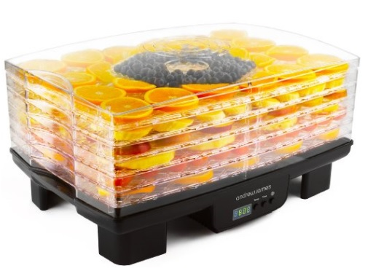
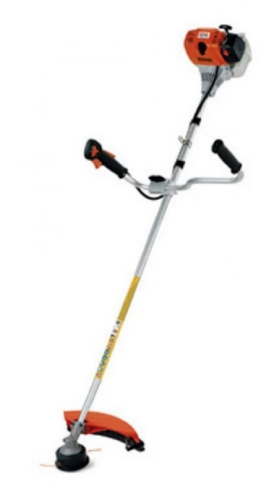
Ontleendienst
Droogtoestel: om kruiden, fruit, groenten te drogen
Leden betalen 20€ waarborg, geen huurgeld.
Bosmaaier: Leden betalen het verbruik, vastgelegd op 15€ per begonnen uur.
Reserveren via onze website, of contacteer het bestuur

Slide 12
Communicatie
Lees infobord en website geregeld aub !
Belangrijke zaken en herinneringen via nieuwsbrief ‘t Riekske
Vragen => stel ze gerust aan het bestuur
Notes:
hou ook uw mail in de gaten

Slide 13
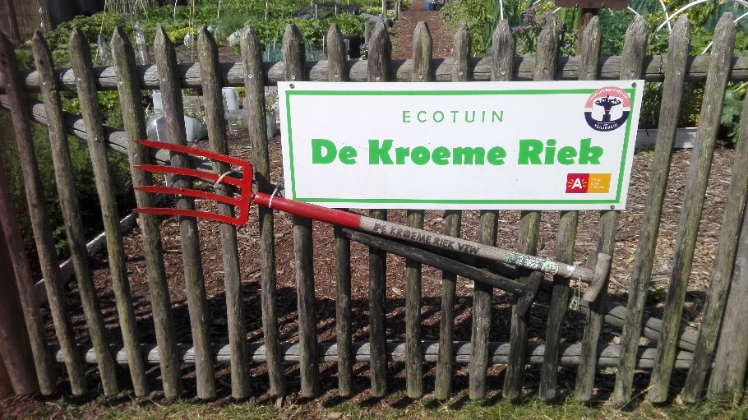
Vragenronde ?
Geef uw vragen, wij beantwoorden ze graag.
Inschrijven en aanbetalen.
10€ steunend lid (zonder boekje)
35€ steunend lid (met boekje)
25€ lid met tuintje
Nadien volgt een gezellig samenzijn

Slide 14
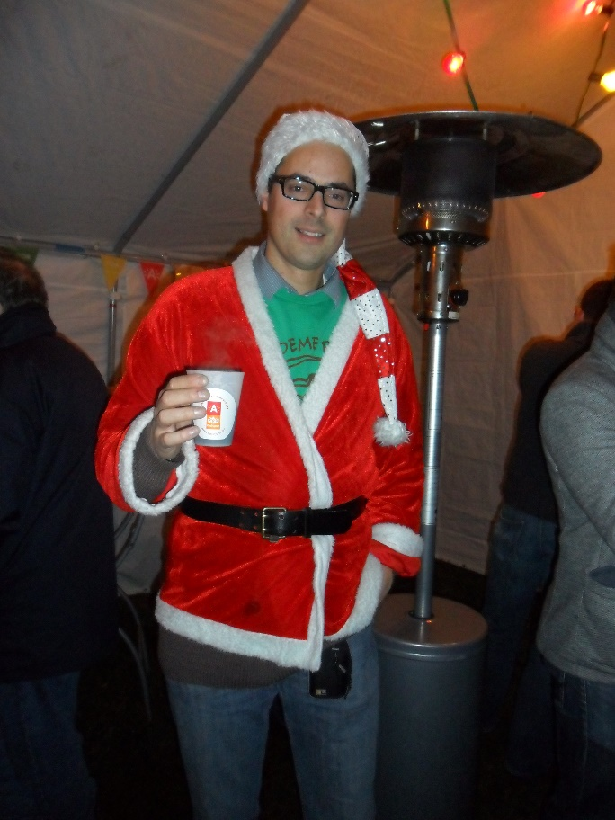
Uitnodiging
De Nieuwjaarsdrink komt terug !
20 januari 2024 bent u allen welkom, even inschrijven is verplicht :
Kan hier en nu
Of via de website
Of via mail

